Slide 1
Dritter Weg – Dienstgemeinschaft oder Streikrecht?
Erwartungen der Orden
an die Wegefrage

Slide 2
Reflexion
Der 3. Weg aus dem Blickwinkel
der (Frauen-)Ordensgemeinschaften

Slide 3
Keine offizielle Position
der Ordensgemeinschaften
Informationen – Denkanstöße
aus persönlicher Erfahrung

Slide 4
Ordensgemeinschaften als Dienstgeber
heute
Berücksichtigung der Belange
von Ordensgemeinschaften
bei der Gestaltung des 3. Weges
durch innerkirchlichen Dialog

Slide 5
Ordensgemeinschaften
Teil der Kirche
geborene KökiR
kirchenrechtliche Basis
Werke
Selbstbestimmungsrecht der Kirche
Ordensgemeinschaften
Teil der Gesellschaft
Zivilrechtliche
Basis

Slide 6
„Rückschau“ in die Zukunft
Historie
Entwicklungen
heutige Situation
Zukunft

Slide 7
Aufbau von Werken
Antwort auf Nöte der Zeit
Auftrag in der Kirche
CIC
Konstitutionen (Eigenrecht)
Gesetze des Landes
Ordensschwester
satzungsmäßiges Mitglied
„Lohn für Leistung“
Wirtschaftliche
Stabilität der Werke

Slide 8
Verfügbarkeit
der Mitglieder
Autonomie
der inneren
Leitung
„Freiheit“ des Wirkens i.S. der Subsidiarität

Slide 9
Wandel
Interne
Leitungsautonomie:
„Sendungsauftrag“
Dienstgeber bei differenzierten
Rechtsträgerstrukturen
Kirchliches Arbeitsrecht
?
Konsequenzen

Slide 10
Institution
Leistungsangebot
rechte Beziehung
Lohn für Leistung
rechte Beziehung
Angestelltes
Personal
rechte Beziehung
Qualifikation
Motivation
Rechte u. Pflichten
Arbeitsbedingungen
wirtschaftliche Stabilität
der Einrichtung
Grundordnung d. kirchl. ArbR
Tarifsystem
i. 3.Weg
Existenzsicherung der MA
Personalmarkt

Slide 11
Aufbau von Werken
Antwort auf Nöte der Zeit
Veränderungsprozess
Auftrag in der Kirche
CIC
Konstitutionen (Eigenrecht)
Gesetze des Landes
Ordensschwester
satzungsmäßiges Mitglied
„Lohn für Leistung“
Wirtschaftliche
Stabilität der Werke
Institutionen
Leistungsangebot
rechte Beziehung
Lohn für Leistung
rechte Beziehung
Angestelltes
Personal
rechte Beziehung
Qualifikation
Motivation
Rechte u. Pflichten
Arbeitsbedingungen
wirtschaftliche Stabilität
der Einrichtung
Grundordnung d. kirchl. ArbR
Tarifsystem
i. 3.Weg
Existenzsicherung der MA
Personalmarkt

Slide 12
Ordensgemeinschaften:
Unterschiedliche Situationen hinsichtlich
der Wahrnehmung von Dienstgeberverantwortung

Slide 13
Unterschiede in der Dienstgeberfunktion
Gesellschafterfunktion
rechtlich
selbstständige Einrichtungen
Delegation von Verantwortung und Entscheidungen
Vorstand oder GF-Funktion
unselbständige Einrichtungen
Delegation von Leitung
Interne Ordensleitung
angestellte MA im Klausur- bzw. Privatbereich
Delegation von Ausführungsaufgaben
Verantwortung für internationale Aktivitäten
Abstimmung mit in- und ausländischen Landesgesetzen
1
2
3

Slide 14
Verkettung
von spezifischen
Problemen
Dienstgeber-
Verantwortung
Sendung?
Personelle
Probleme
Strukturelle
Probleme
Finanzielle
Probleme

Slide 15
Beispiel von finanziellen Problemen, insbesondere bei kleinen Ordensgemeinschaften
Personal
kosten
Altersstruktur:
Fehlender
Nachwuchs
Einnahmen
fallen aus
Substitution der Arbeit durch Personal
Alters-versorgung: zunehmende Kosten

Slide 16
Orden als Eigentümer
Ziel
Wer verfolgt welches Ziel?
Weg
Führt der Weg zum Ziel?
Erwartungen
Sind die Erwartungs-Erwartungen der Beteiligten transparent?
Eigentum berechtigt und verpflichtet
Ist der Weg das Ziel?

Slide 17
Grundordnung / kirchliches Arbeitsrecht
Dienstnehmer
Dienstgeber
Dienst-Gemeinschaft

Slide 18
Erwartung:
Dialog - Mitgestaltung
Orden
Caritas
hierarchisch
verfasste
Kirche

Slide 19
Ein Weg in die Balance?
Erwartungen
der OrdG
an den Weg?
Erwartungen
der Entscheidungsträger
im kirchlichen AR
an OrdG

Slide 20
Der langjährigen Prozess tiefgreifender Veränderungen verläuft zwar in den Gemeinschaften zeitlich und mit Blick auf das Bedingungsgefüge unterschiedlich
aber
es wird immer deutlicher, dass OrdG in der Dienstgeber-Funktion Gefahr laufen, zwischen die Systeme zu geraten und deshalb müssen sie sich
als geistliche Gemeinschaften inmitten der Kirche Christi für ihre Ziele und Ihre Identität den Veränderungsprozessen stellen und den Dialog suchen.

Slide 21
Hier liegt die tiefste Begründung, wenn Ordensgemeinschaften bei der Ausgestaltung von Bedingungen des 3. Weges gehört werden und Einfluss nehmen wollen. Denn die Erwartungen an den Weg resultieren nicht nur aus den genannten personellen, strukturellen und finanziellen Problemen.
In Zeiten, in denen man von der Krise des Glaubens spricht, muss gefragt werden,
welchen innerkirchlichen Platz haben OrdG heute, haben Frauen und Männer, die sich durch Lebensentscheidung aus christlichem Glauben für den Dienst in der Kirche einsetzen?
Welche Zukunftsperspektive spricht man ihnen zu
aus Sicht der hierarchisch verfassten Kirche,
aus Sicht der „Caritas“ innerhalb der Kirche,
aus eigener Sicht?

Slide 22
Mein Beitrag
sollte der Reflexion und Diskussion dienen, deshalb so viele Fragen!
Eine abschließende Frage möchte ich
mit Ihnen zusammen
an unseren obersten Dienstherrn richten,
der uns das Heute nicht nur zumutet,
sondern auch zutraut.

Slide 23
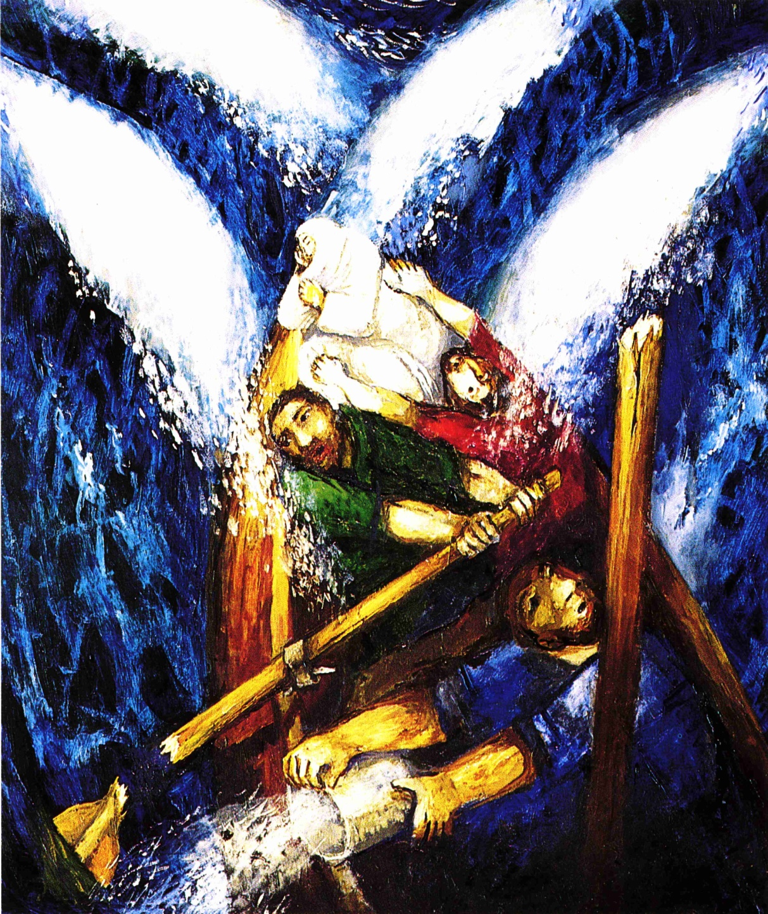
Herr,
kümmert es Dich nicht
...........?
Warum
seid Ihr so kleingläubig?
Er gebot dem Sturm
....und es trat
eine große Stille ein.
Mk. 9, Sturm auf dem Meere
Sieger Koder

Slide 24
Danke!
für Ihre Aufmerksamkeit.

